Slide 3
Đi lấy mật
Trích “Đất rừng phương Nam” – Đoàn Giỏi
BÀI 1. BẦU TRỜI TUỔI THƠ
Ngữ văn 7

Slide 6
2. TÁC PHẨM
Xuất xứ: Trích đoạn “Đi lấy mật” thuộc chương 9 trong “Đất rừng phương Nam ” sáng tác 1957.
Đề tài: thiên nhiên, con người phương Nam
Thể loại: Truyện
Nhân vật chính: An, Cò, tía nuôi của An
Ngôi kể: Ngôi thứ nhất

Slide 7
1. VẺ ĐẸP CON NGƯỜI PHƯƠNG NAM
Nhân vật An
Nhân vật Cò
Nhân vật Tía nuôi

Slide 8
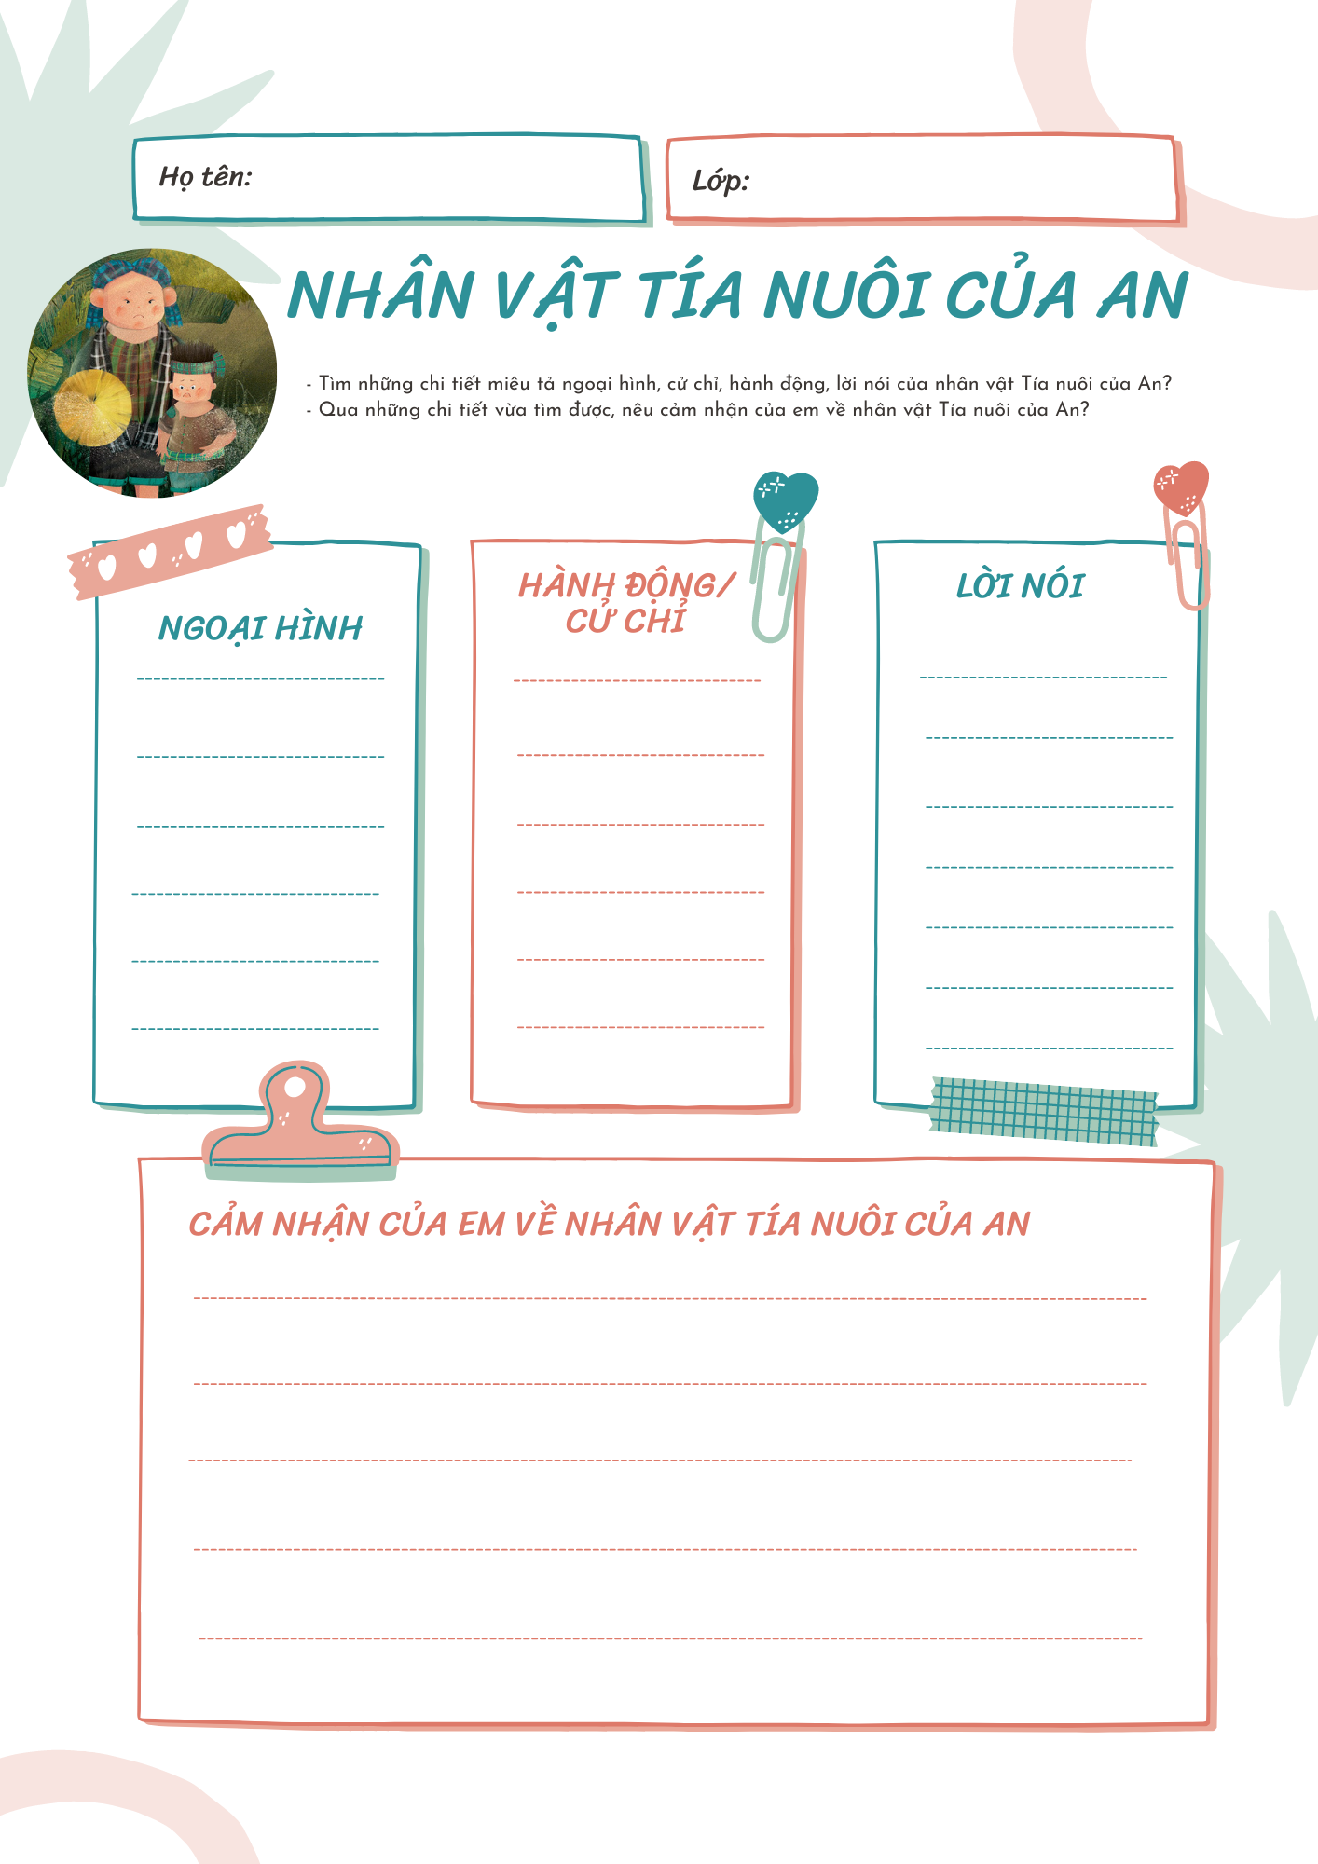
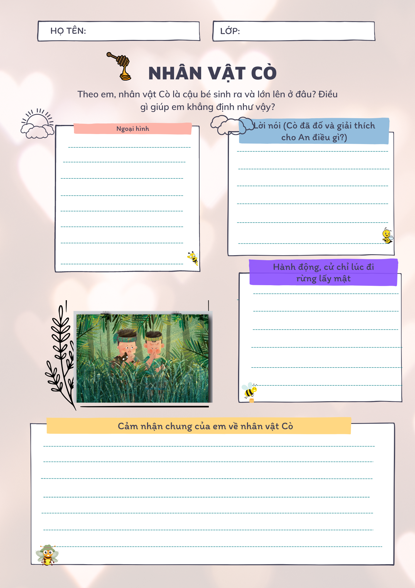
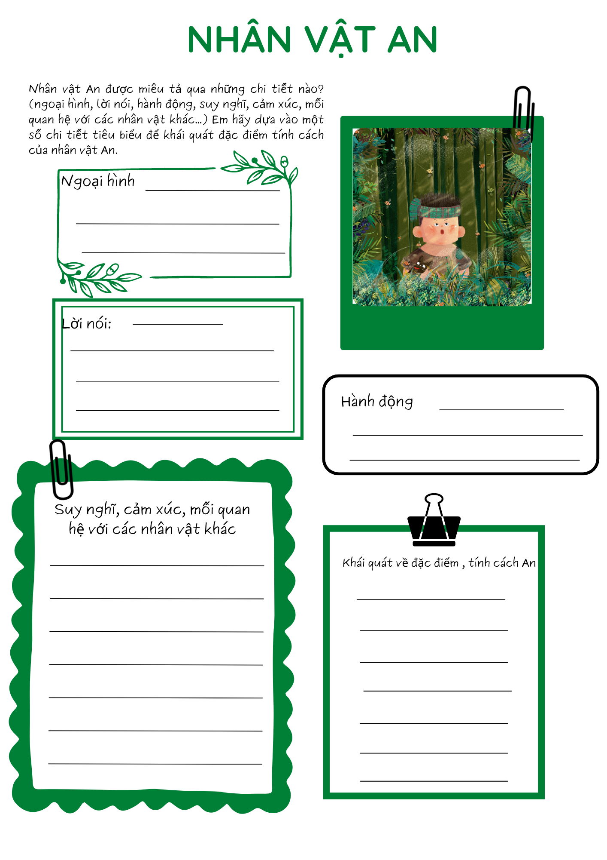
THẢO LUẬN NHÓM
Thời gian: 10 phút
Trình bày – Phản biện: 3 phút
Hoàn thành các phiếu tìm hiểu về nhân vật:

Slide 9
NGOẠI HÌNH
HÀNH ĐỘNG, CỬ CHỈ, LỜI NÓI
Bên hông lủng lẳng chiếc túi
Lưng mang gùi
Tay cầm chà gạc.
Đi trước, phạt ngang nhánh gai -> dọn đường.
Bảo dừng nghỉ ăn cơm vì thấy An đã thấm mệt. “Tía nuôi tôi chỉ nghe tiếng thở sau lưng ông thôi mà biết chứ ông có quay lại nhìn tôi đâu”.
Kiên nhẫn chỉ cho An cách quan sát đường ong bay trong rừng.
a. Nhân vật Tía nuôi của An

Slide 10
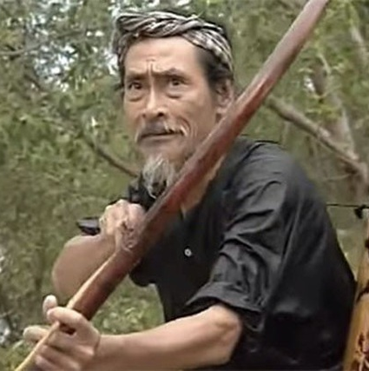
NHẬN XÉT
- Ngoại hình: toát lên vẻ đẹp của một người lao động từng trải, can đảm: vóc dáng khỏe mạnh, vững chãi, cử chỉ mạnh mẽ, dứt khoát…
- Lời nói, cách xư xử: thể hiện sự quan tâm, yêu thương dành cho cậu con nuôi (nghe tiếng thở biết An mệt cần nghỉ chân, chú tâm chăm lo cho An hơn Cò vì biết An chưa quen đi rừng…)
Ông gác kèo cho ong rừng làm tổ rất giỏi và bảo vệ đàn ong, trân trọng sự sống.
→ Một người lao động dạn dày kinh nghiệm; tính cách mạnh mẽ, giàu lòng nhân hậu, yêu thương con người và thiên nhiên.

Slide 11
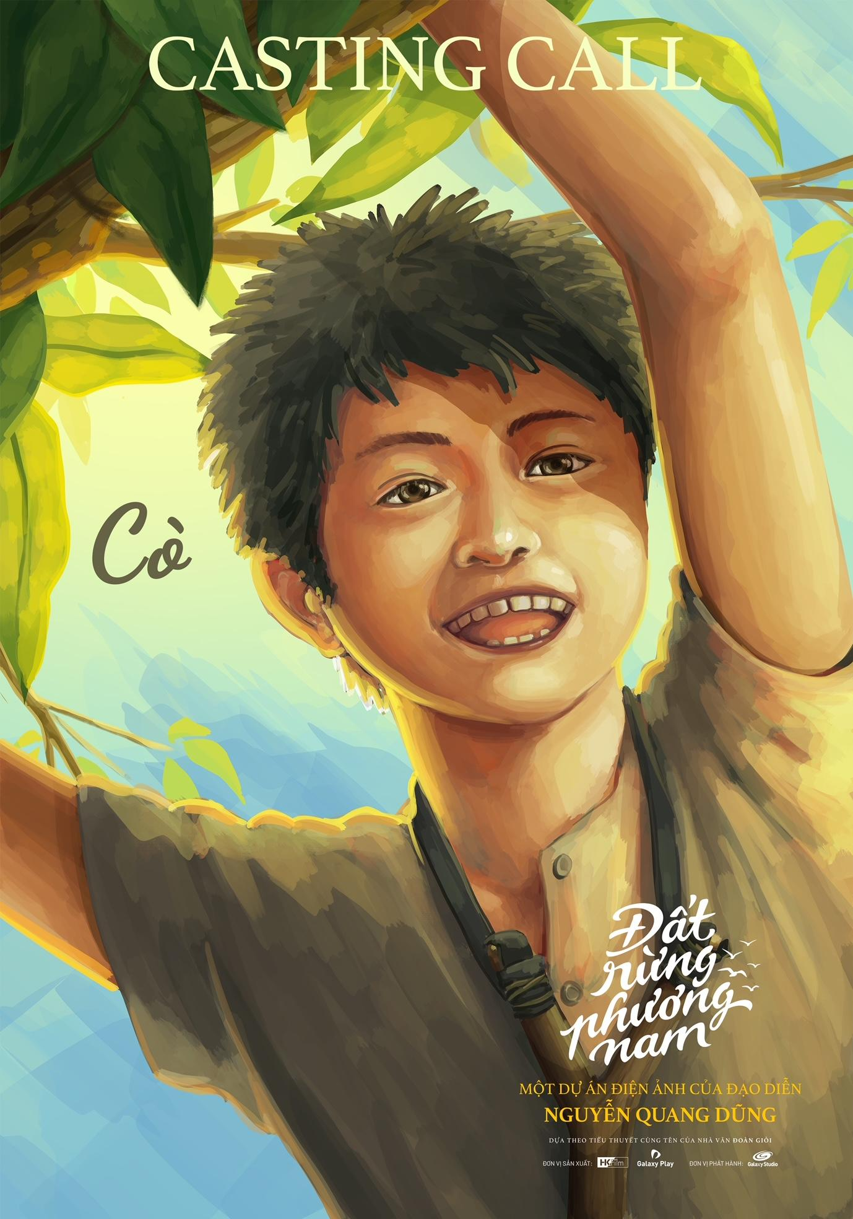
b. Nhân vật Cò
Lớn lên và gắn bó với rừng.
Khi An thấm mệt thì Cò vẫn chưa nhằm nhò gì.
Cặp chân như cặp giò nai lội suốt ngày trong rừng cũng chẳng nhằm nhò gì?
Hỏi An: “Đố mày biết con ong mật là con nào?”
Chỉ cho An cách quan sát ong
Kể về “sân chim”

Slide 12
NHẬN XÉT
→ Cò có vốn sống phong phú, mạnh mẽ, thích nghi với điều kiện tự nhiên.

Slide 13
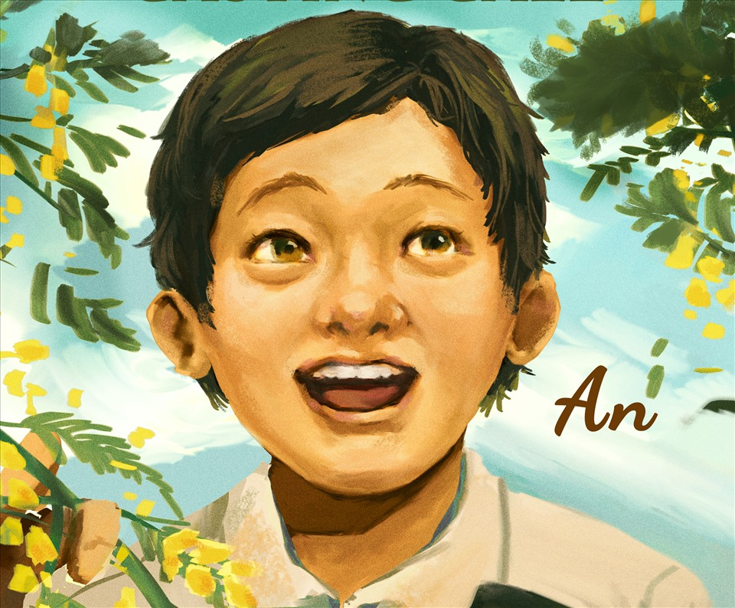
Cử chỉ, lời nói, hành động: - Quảy tòn ten một cái gùi bé
- “Chịu thua mày đó, tao không thấy con ong mật đâu cả”.
- “Chim đẹp quá Cò ơi! Ở đây nhiều chim quá!”
- “Sao biết nó về cây nào mà gác kèo?”
- “Kèo là gì hở má?”
- “Coi bộ cũng không khó lắm hở má?”
c. Nhân vật An
Cảm nhận về má nuôi, tía nuôi, về Cò: - “Quả là tôi đã mệt thật.”
- Tía nuôi tôi chỉ nghe tôi thở đằng sau lưng ông thôi mà biết…
- Má nuôi tôi vò đầu tôi, cười rất hiền lành.
- Muốn hỏi Cò đủ thứ về rừng U Minh, về cách gác kèo, cách quan sát phát hiện bầy ong, về sân chim…
Suy nghĩ về cách “ăn ong” của người dân U Minh: - So sánh cách nuôi ong của ngườ La Mã, người Ai Cập, người Mê Tây Cơ, ở Phi châu, ở xứ Tây Âu… để thấy được sự độc đáo của người dân U Minh trong cách “ăn ong”.

Slide 14
NHẬN XÉT
→ Với tía nuôi, má nuôi: An rất yêu quý, luôn nghĩ về họ với những tình cảm gần gũi, thân thuộc, ấm áp.
→ Với Cò: ngưỡng mộ trước sự hiểu biết về rừng U Minh của Cò
→ Với so sánh về cách thuần hóa ong của các dân tộc: An là người ham hiểu biết, thông minh.

Slide 15
NHẬN XÉT
Từ các nhân vật như tía nuôi, Cò, An -> chân dung những người con phương Nam vừa gần gũi, bình dị, hồn nhiên, nhân hậu vừa mạnh mẽ, phóng khoáng…

Slide 16
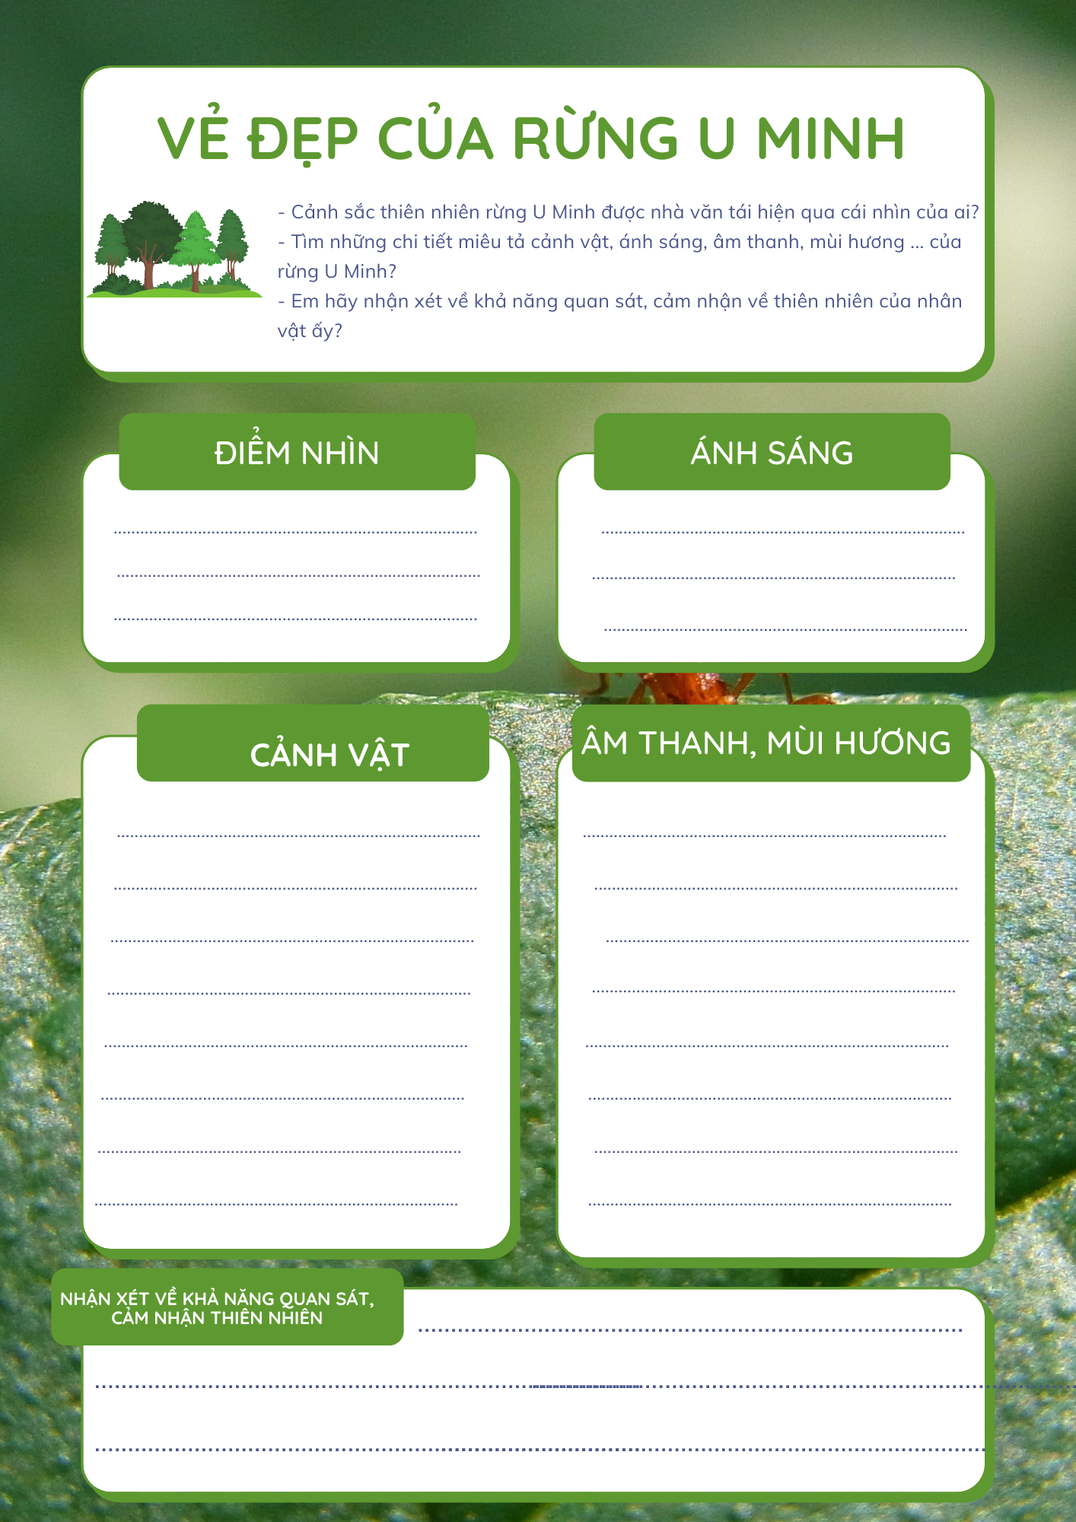
THẢO LUẬN NHÓM ĐÔI
Trả lời nhanh các câu hỏi sau
Thời gian: 10 phút
Trình bày – Phản biện: 3 phút
2. VẺ ĐẸP CỦA RỪNG U MINH

Slide 17
KHÔNG KHÍ
ÁNH SÁNG
Ánh sáng trong vắt, hơi gợn chút óng ánh trên đầu hoa tràm rung rung… cảm giác như là nó bao qua một lớp thủy tinh.
Bóng nắng lên, gió bắt đầu rao rao theo khối mặt trời tròn đang tuôn ánh sáng vàng rực xuống mặt đất….
Rừng yên tĩnh, không khí mát lạnh (không khí, sông ngòi, mương rạch, đất ẩm, thảo mộc thở ra từ bình minh)
Rừng cây im lặng quá, một chiếc lá rơi cũng khiến người ta giật mình, chim chóc chẳng nghe con nào kêu

Slide 18
Một làn hơi đất nhè nhẹ tỏa lên …
CẢNH VẬT, MÀU SẮC,
ÂM THANH,
HƯƠNG THƠM
Chim hót líu lo…
Nắng bốc hương hoa tràm thơm ngây ngất….
Mấy con kỳ nhông nằm phơi mình
Các loại chim rừng với đủ màu sắc

Slide 19
Qua cái nhìn của An, rừng U Minh hiện ra với vẻ đẹp kỳ thú, đầy chất thơ, vừa giàu có, hoang sơ:
+ Bình minh yên tĩnh, trong vắt, mát lành.
+ Buổi trưa tràn đầy ánh nắng, ngây ngất hương thơm của hoa tràm, rộn ràng tiếng chim, tiếng ong, tiếng côn trùng và rực rỡ sắc màu của cây, lá
-Bức tranh thiên nhiên ấy còn cho thấy An là cậu bé có khả năng quan sát tinh tế, có tâm hồn trong sáng biết phát hiện, cảm nhận vẻ đẹp của thiên nhiên.
NHẬN XÉT

Slide 20
NGHỆ THUẬT
Đề tài gần gũi
Ngôn ngữ kể tự nhiên
Lựa chọn được những chi tiết tiêu biểu để kể, tả.
NỘI DUNG
Kể về những trải nghiệm đi rừng, cách thuần hóa ong rừng, cách gác kèo, lấy mật của những người dân U Minh.

Slide 21
IV.
VIẾT KẾT NỐI VỚI ĐỌC

Slide 22
Hướng dẫn:
Viết đoạn văn (từ 5 – 7 câu) trình bày cảm nhận của em về một chi tiết thú vị trong đoạn trích “Đi lấy mật”?
Chi tiết tiêu biểu: chi tiết miêu tả thiên nhiên rừng U Minh (không khí trong rừng, loài cây, loài vật…); chi tiết khắc họa tính cách nhân vật (ngoại hình, cử chỉ, lời nói, suy nghĩ…)
Đoạn văn: Mở đoạn – thân đoạn – kết đoạn
Dung lương: 5 -> 7 câu

Slide 24
Đoạn văn mẫu:
Trích đoạn “Đi lấy mật” không chỉ kể về chuyến đi rừng, tìm hiểu về cách “ăn ong” của người dân U Minh mà còn miêu tả vẻ đẹp phong phú, sống động của những cánh rừng phương Nam. “Chim hót líu lo. Nắng bốc hương hoa tràm thơm ngây ngất. Gió đưa mùi hương ngọt lan ra, phảng phất khắp rừng”. Ba câu văn ngắn nhưng người đọc như được đánh thức các giác quan từ thính giác, thị giác đến khứu giác. Vẻ đẹp hoang sơ, huyền ảo của rừng U Minh khiến An lâng lâng trong cảm giác ngất ngây. Qua đó ta cũng nhận ra tài quan sát tinh tế, khả năng cảm nhận, phát hiện vẻ đẹp đầy chất thơ về rừng U Minh đại ngàn của An.

